Slide 1

Logros de la Investigación en la Neumología
Dr. Joaquin Zúñiga
Director de Investigación, INER

Slide 2
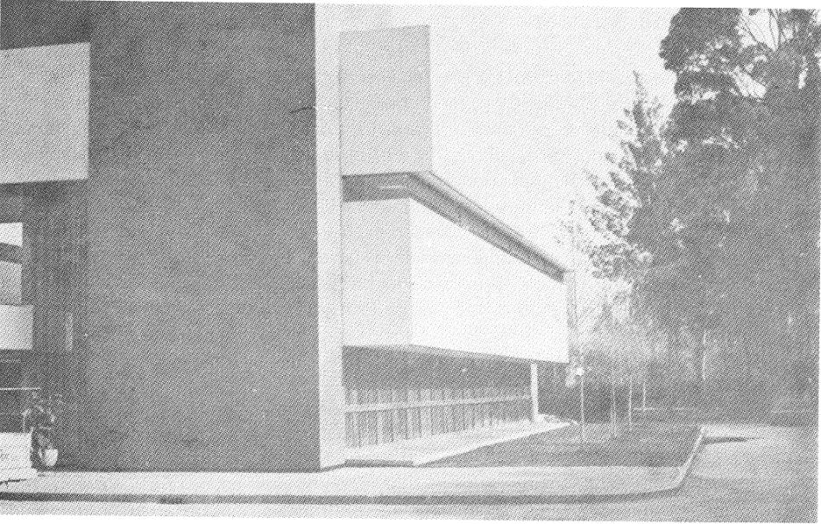
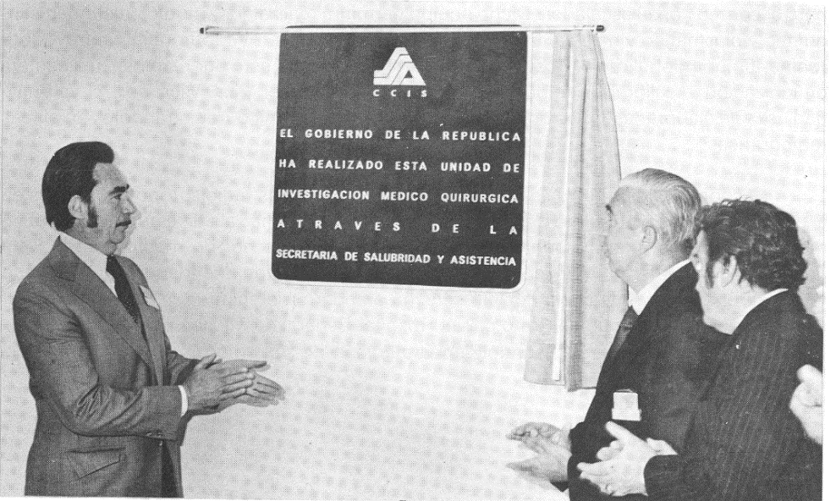
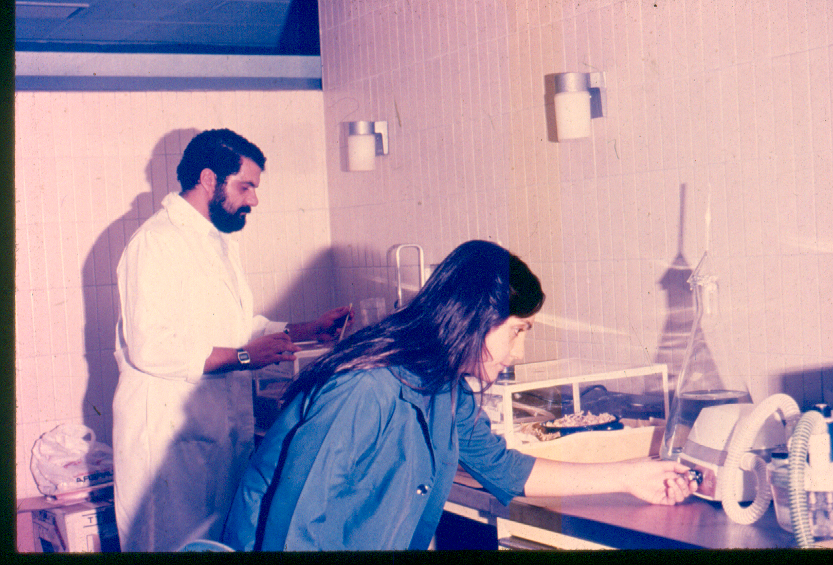
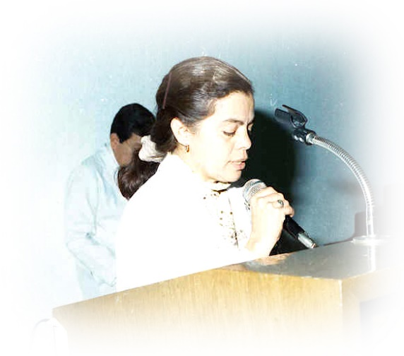
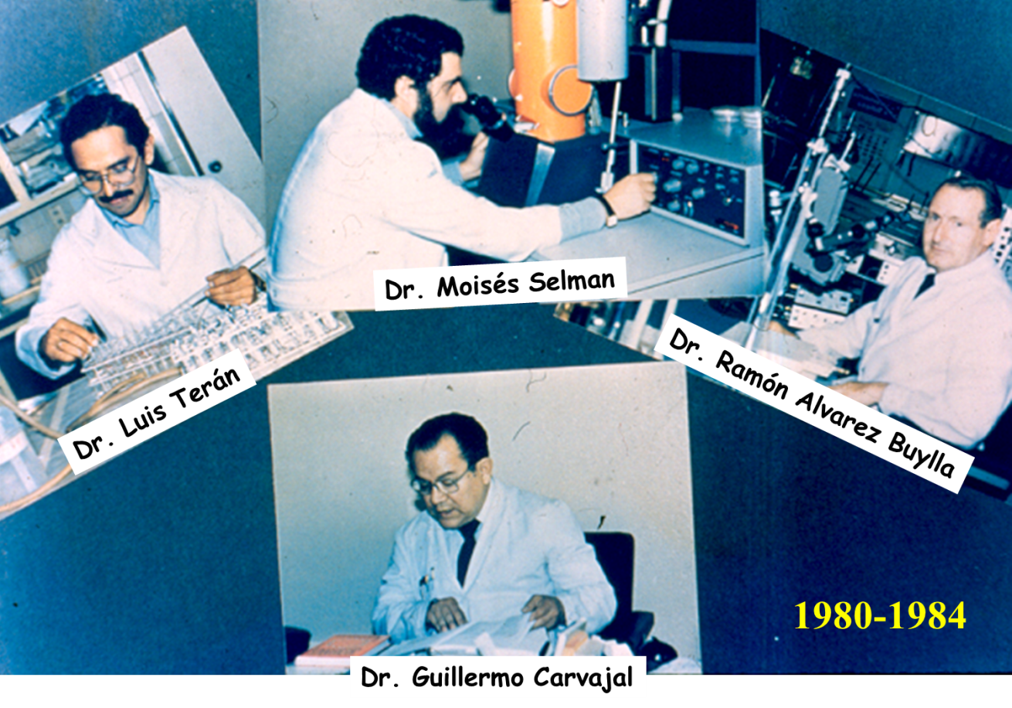
Unidad de Investigación del INER
1975/1976
Dra. Rocío Chapela

Slide 3
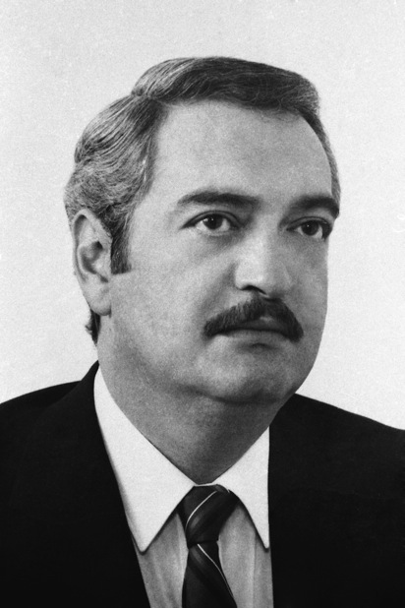
► En esos momentos, el futuro de la Unidad de Investigación del INER era incierto, sin líneas de investigación claras y con poco presupuesto.
► Se reformó el organigrama para fortalecer la independencia académica/administrativa de los grupos de investigación.
► Contratación de jóvenes profesionales formados en diferentes disciplinas.
► Apoyo institucional para realizar maestrías, doctorados y estancias académicas/colaboraciones.
► Ampliación y modernización del Bioterio.
► Presupuesto exclusivo para investigación y mecanismos administrativos para que la adquisición de reactivos y materiales de laboratorio.
Dr. Horacio Rubio

Slide 4
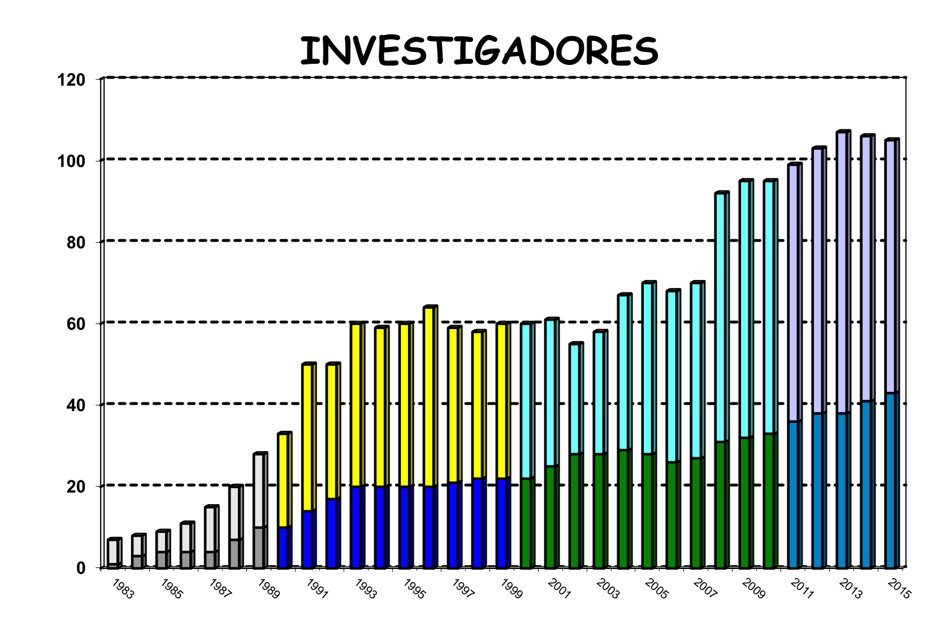
2019

Slide 5
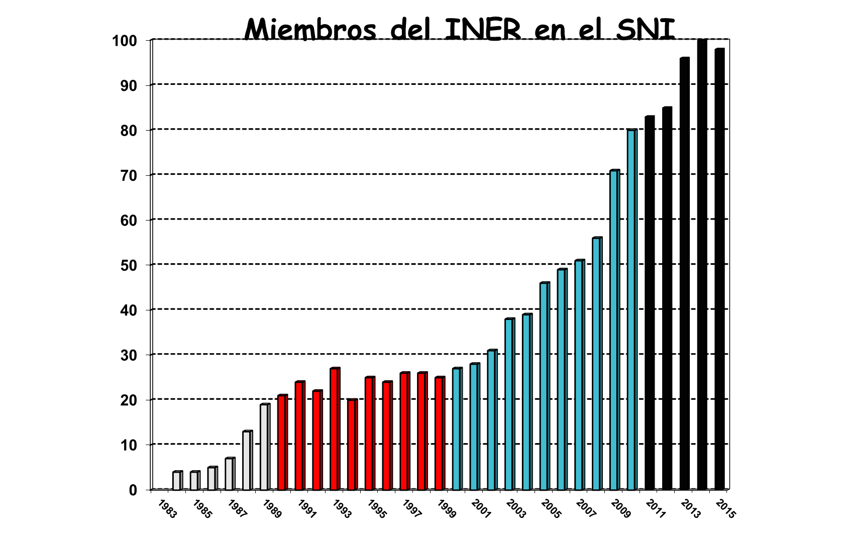
2019

Slide 6
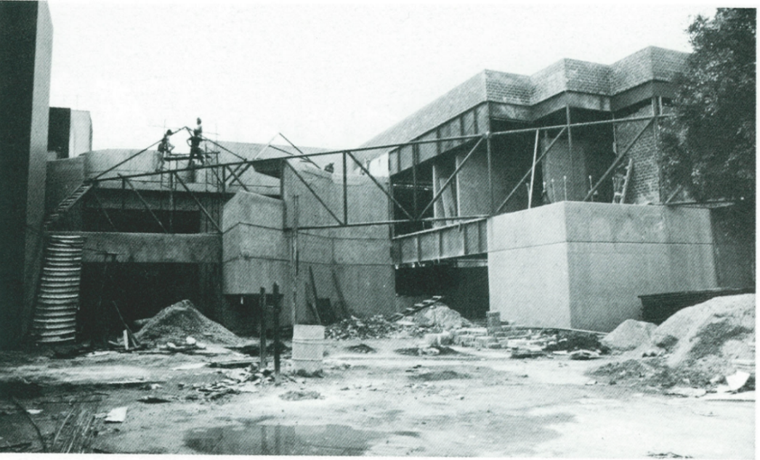
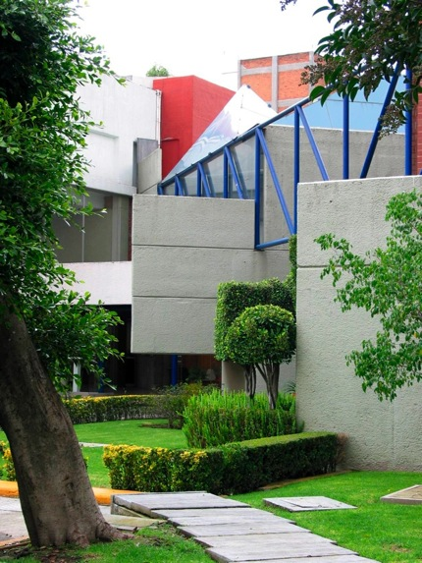
Extensión de la Unidad de Investigación
1992/1993
Construcción de la Unidad de Investigación 1992

Slide 7
Enfermedades Intersticiales
Dr. Selman/Ramos/Buendía
Tabaquismo/EPOC
Dr. Rogelio Pérez Padilla
Cirugía Experimental
Dr. Jaime Villalba/Dr. R. Jasso
Vasculitis
Dr. Flores
Investigación en el INER
Asma/Hiperreactividad
Dras. Segura/Bazán
Cáncer Pulmonar
Dres. Sullivan/Ortiz/G. González
Inmunología y Alergia
Dr. Luis Terán
Microbiología/Tuberculosis
Dras. Torres/González
Medicina Ambiental
Dr. Hicks/Dra. Sierra
Virología/Influenza
Dr. Cabello/Dr. Vázquez
Influenza
Dras. Torres/Chávez
Dr. PérezPadilla, Dr. Zúñiga
Dr. Reyes-Terán, Dr. Cabello, Dr. Vázquez, Dirección Médica, General, epidemiología
VIH/SIDA
Dr. Reyes-Terán/Dr. Avila
Epidemiología/Investigación clínica
Dra. Fernández/Muñoz

Slide 8
Enfermedades Intersticiales
Dr. Selman/Ramos/Buendía
Tabaquismo/EPOC
Dr. Rogelio Pérez Padilla
Cirugía Experimental
Dr. Jaime Villalba/Dr. R. Jasso
Vasculitis
Dr. Flores
Investigación en el INER
Asma/Hiperreactividad
Dras. Segura/Bazán
Cáncer Pulmonar
Dres. Sullivan/Ortiz/G. González
Inmunología y Alergia
Dr. Luis Terán
Microbiología/Tuberculosis
Dras. Torres/González
Medicina Ambiental
Dr. Hicks/Dra. Sierra
Virología/Influenza
Dr. Cabello/Dr. Vázquez
Influenza
Dras. Torres/Chávez
Dr. PérezPadilla, Dr. Zúñiga
Dr. Reyes-Terán, Dr. Cabello, Dr. Vázquez, Dirección Médica, General, epidemiología
VIH/SIDA
Dr. Reyes-Terán/Dr. Avila
Epidemiología/Investigación clínica
Dra. Fernández/Muñoz

Slide 9
Programa de Estudio sobre
Enfermedades Fibrosantes del Pulmón
Rama
Clínica
Rama
Básica
Servicio Clínico
(~250 pacientes nuevos/año)
Investigación,
Docencia
Asistencia, Docencia,
Investigación

Slide 10
Fibrosis Pulmonar idiopática
Enfermedades
colágeno-vasculares
Neumonitis por
hipersensibilidad
Enfermedades pulmonares
intersticiales difusas
Sarcoidosis
Hereditarias
Neumoconiosis
Histiocitosis
pulmonar X
Radiaciones
Síndromes pulmonares
hemorrágicos
LAM
Inducida por
medicamentos

Slide 11

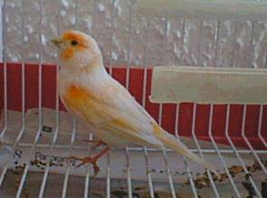
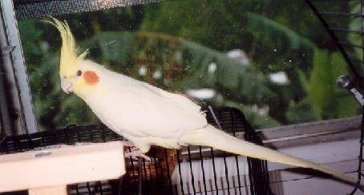
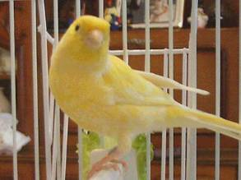
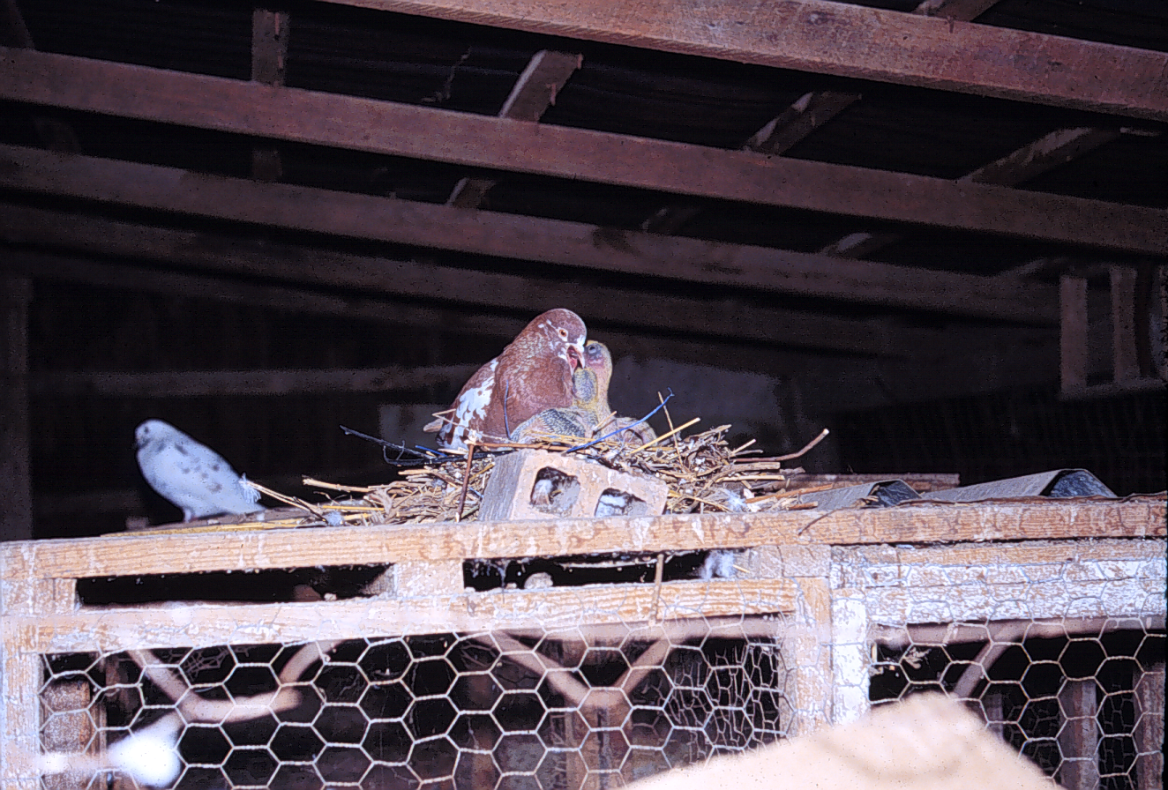
Neumonitis por Hipersensibilidad

Slide 12

ROGELIO PÉREZ-PADILLA, JORGE SALAS, ROCÍO CHAPELA,
GUILLERMO CARRILLO, RAÚL SANSORES, MIGUEL GAXIOLA, and MOISÉS SELMAN
1.0
0.8
NHc
0.6
Todos
Se comprobó por primera vez
que la NH era una enfermedad
progresiva y potencialmente letal
0.4
NHc con
patrón NIU
0.2
FPI
0.0
0
12
24
36
48
60
TIEMPO (meses)

Slide 13

Antígeno
Factores promotores
Genéticos/Ambientales
HLA, TNFα, TAP1, PSMB8
Infecciones virales
Exposición a un segundo agente
(Pesticidas)
Microquimerismo
Alveolitis
Factores
de Progresión
Tolerancia Inmune
PDGF, TGF-β1
Linfocitos T reguladores γδ
Cambio Th1 a Th2
Respuesta “Normal“
Fibrosis
Selman AJRCCM, 2012

Slide 14
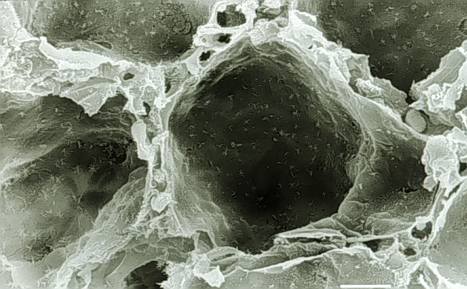
Fibrosis pulmonar idiopática

Slide 15
La fibrosis pulmonar idiopática
es una enfermedad epitelial, no inflamatoria
Tabaco
Virus
Microaspiración
Arquitectura genética
que facilita la pérdida
de la integridad epitelial
Reprogramación
Epigenética
AGED LUNG
Acortamiento de telómeros
Senescencia epitelial
Otros
Recapitulación
de vías embrionarias
Senescencia
Reacción aberrante de las células epiteliales
Secreción de
múltiples mediadores
Migración, proliferación,
activación de fibroblastos
Fibrosis pulmonar
Selman & Pardo, Ann Inter Med 2001, Lancet 2011, AJRCCM 2014

Slide 16
Descripción de un fenotipo acelerado de FPI
Período
asintomático
Exacerbación
aguda
Sobrevida
Progresores
lentos
Progresores rápidos
(Acelerados)
FPCE
Años, desconocido
0
1
2
3
4
5
6
7
8
9
10
Años
Notes:
16
16

Slide 17
Progresores rápidos y lentos:
~450 genes diferencialmente expresados
Scatter Plot
Rápidos
Lentos
Notes:
17

Slide 18
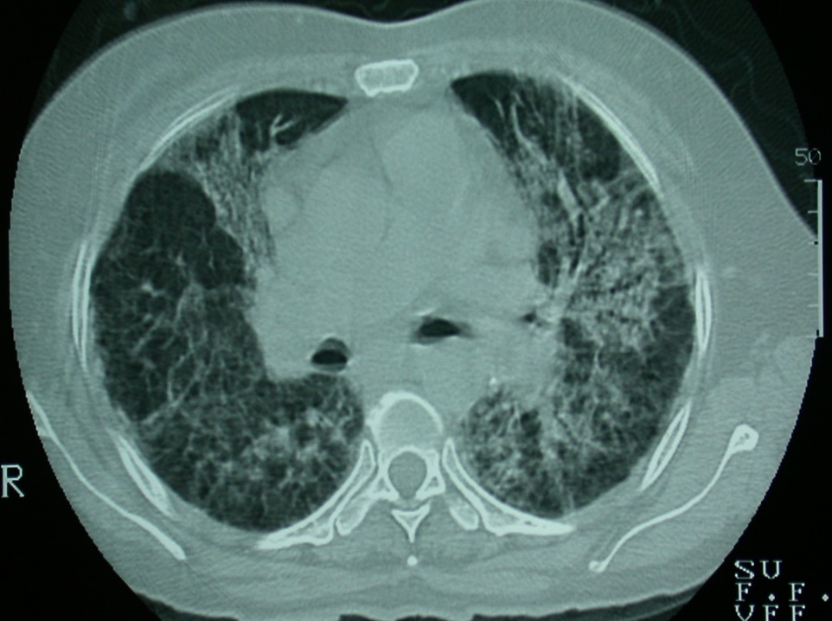
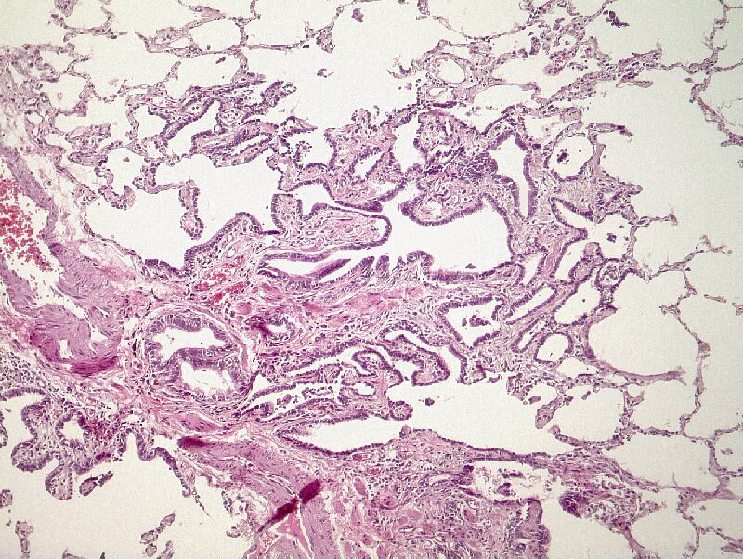
Descubriendo una nueva enfermedad?
ACIF
(Airway centered interstitial fibrosis)
La fibrosis idiopática centrada en las vías respiratorias (ACIF) es una de las pocas entidades con características combinadas de fibrosis de las vías respiratorias y enfermedad pulmonar intersticial crónica.
Am J Surg Pathol, 2004

Slide 19
~ 250 Publicaciones/15 Editoriales
38 Capítulos de libros
3 Libros
Múltiples Premios/Distinciones
Formación de numerosos
especialistas, maestros y doctores
Productos

Slide 20
Dr. Rogelio Pérez Padilla
Dr. Luis Jiménez
Dr. Gustavo Reyes Terán
Dra. María E.Manjarrez
Dra. Cecilia García Sancho
Dr. Joel Vázquez
Dr. Carlos Cabello
Dr. Justino Regalado
Dr. José Luis Sandoval
Dr. Moisés Selman
Dra. Alejandra Ramírez
Dra. Cármen Hernández
Dr. Joaquin Zúñiga
Dr. Jorge Salas
Investigación en
Influenza/INER
Dra. Martha Torres
Dr. Patricio Santillán
Dr. Gustavo Ramírez
Dra. Patricia Sierra
Dr. Andrés Hernández
Dr. Luis Terán
Dr. Francisco Flores
Dr. Manuel Castillejos
Dr. Ramcés Falfán
Dr. Eduardo Sada
Dr. Javier Romo
Quim. Angel Camarena
Dra. Ivette Buendía R.
Dra. Anjarath Higuera
Dra. Gloria Pérez Rubio

Slide 21
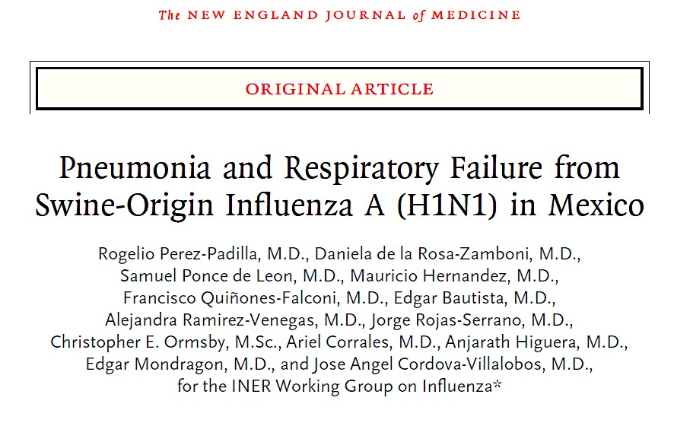
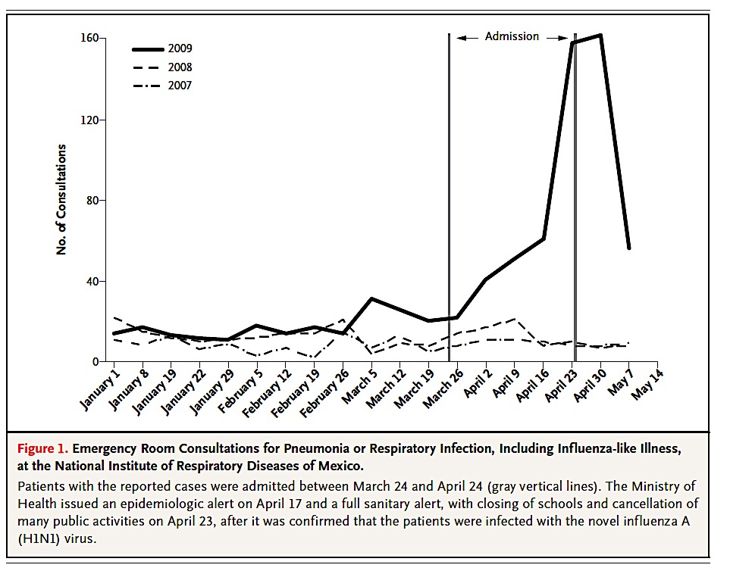
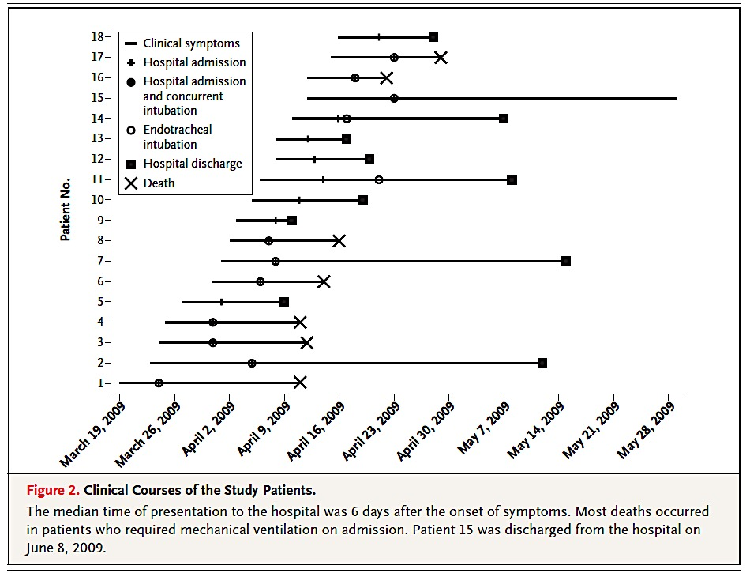

Slide 22
Contribuciones de Investigación en el INER a 10 años de la pandemia de Influenza
Influenza A/H1N1
Co-morbilidades
Genética
Inflamación
Virus
Epidemiología
Neumonía grave
Desenlace fatal
Costos de atención
Toma de decisiones
Indicadores gravedad
Eficacia de vacuna
Genes de riesgo
Asociación genética
Perfil de citocinas
Regulación inmunológica
Biomarcadores
Variación genoma
Viral, mutaciones
patogénicas

Slide 23
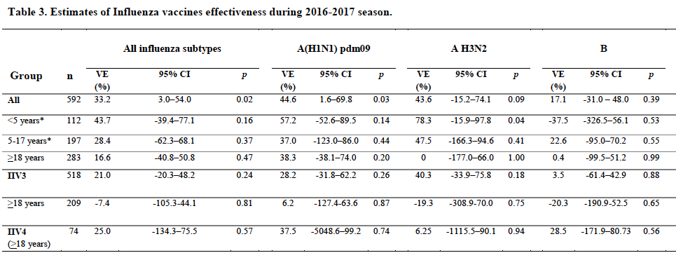
Castillejos M., et al., Int J Infect Dis, 2019

Slide 24
Factores genéticos en influenza
Gen | Polimorfismo | Asociación
CCR5 | CCR5D32 | A/H1N1 grave | Cauc (Canada)
KIR | 2DL2/2DL3 |  | Cauc (Canada)
IFITM 3 | rs12252 | A/H1N1 grave | Cauc (UK)
FcgRIIa | R131H | A/H1N1 grave | Mestizo (Mex)
C1Qbp |  | A/H1N1 grave | Mestizo (Mex)
RPAIN |  | A/H1N1 grave | Mestizo (Mex)
IL1A | rs17561 | Susceptibilidad a la infección por A/H1N1 | Asian (China)
TLR3 | rs5743313/CT | A/H1N1 grave en niños | Cauc (Italia)
TNF | -238 A/A | Susceptibilidad a la infección por A/H1N1 | Mestizo (Mex)
TNF | -376 A/A | Susceptibilidad a la infección por A/H1N1 | Mestizo (Mex)
CD55 | Rs2564978 T/T | Susceptibilidad a la infección por A/H1N1 | Asian (China)
Keynan Y, et al emerg infect dis 2009, La D, Plos One, 2011., Everitt AR, nature 2012., Zúñiga J, Eur Resp J, 2012., Liu Y, BMC Immunol, 2013., Esposito S, Virol J, 2012., Morales García G, BMC Infect Dis, 2013

Slide 25
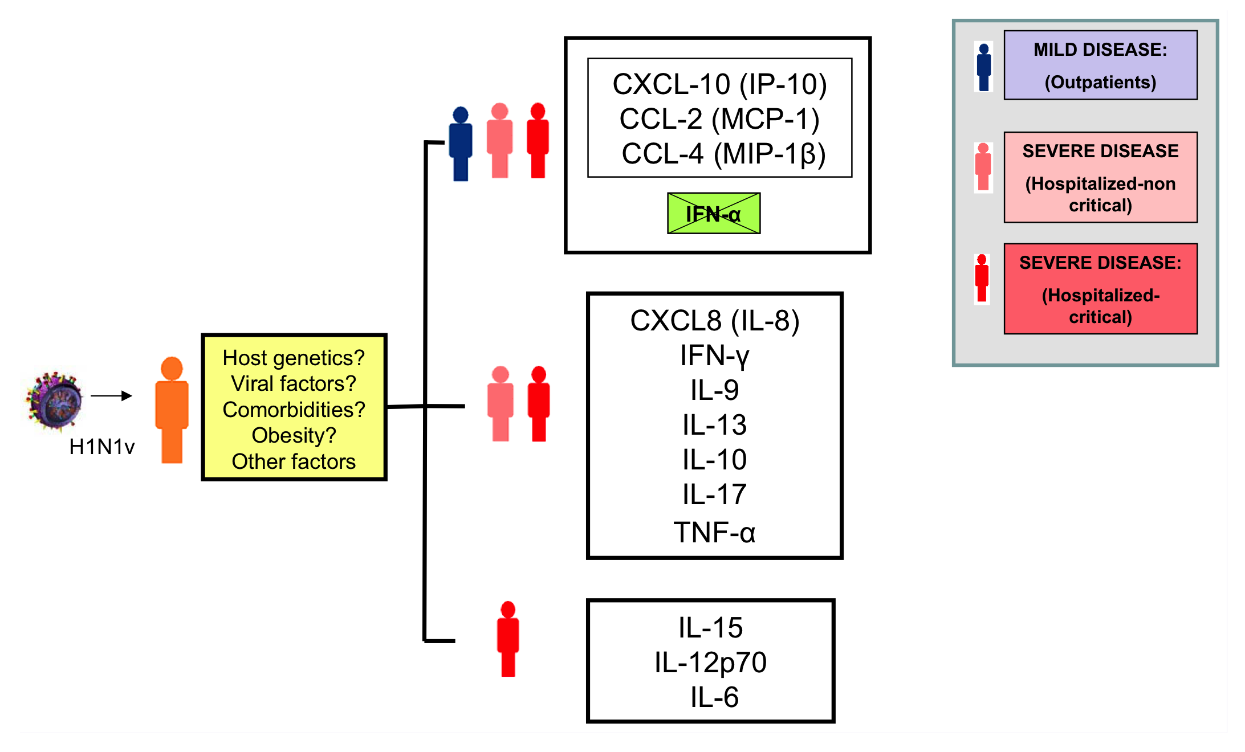
Factores que influyen el curso
clínico y desenlace de la infección
por virus de influenza
Paquette, PlosOne. 2012
Bermejo, Critical Care. 2009
Zuñiga et al, Autoimmunity 2011
Lee, PlosOne. 2011
Cruz et al., Exp Mol Pathol, 2015
Bautista E., Exp Mol Pathol, 2014
Zuñiga J., Eur Respir J., 2012.
Perez-Padilla N eng J Med
Bautista E., N Eng J Med
miR-150
miR-126
miR-29
miR-222
miR-145
miR-210
miR-22
A/H1N1
RIG-1
NS1
SOCS-1
IFN-α/β
IL-10, IL-6, TNF-α, IFN-γ, CCL2, IP-10
G-CSF…
Evasión inmunológica
Hiper-inflamación, daño pulmonar
Ramírez G.,et al., Cytokine 2013
Moran et al., Exp Mol Pathol, 2015

Slide 26

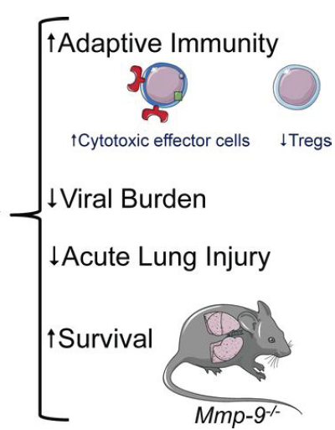
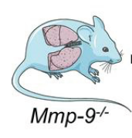
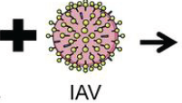
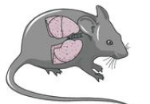
En búsqueda de un blanco terapéutico en influenza
C57BL/6
Rojas-Quintero J., et al., JCI Insight, 2018

Slide 27
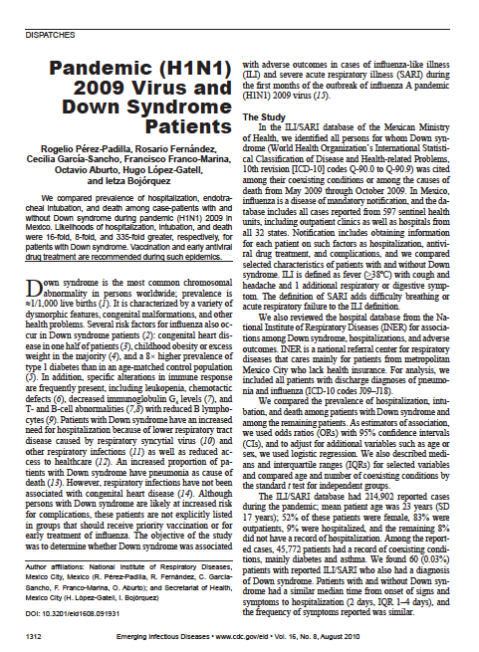
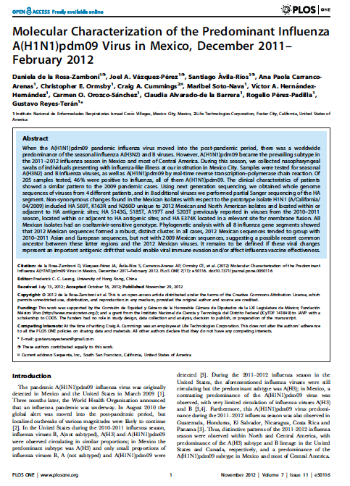
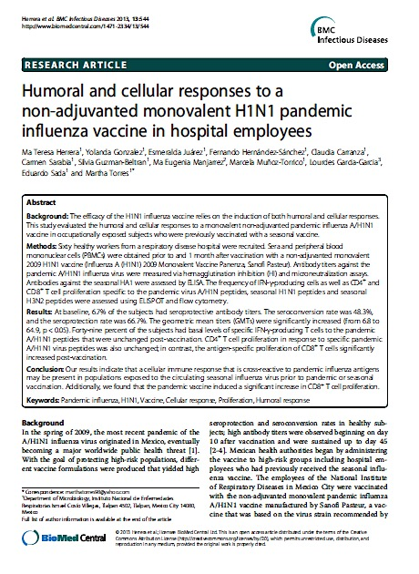
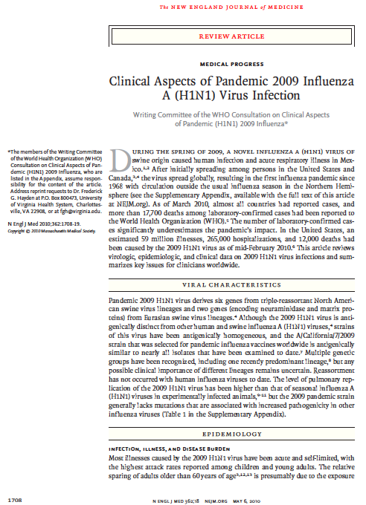
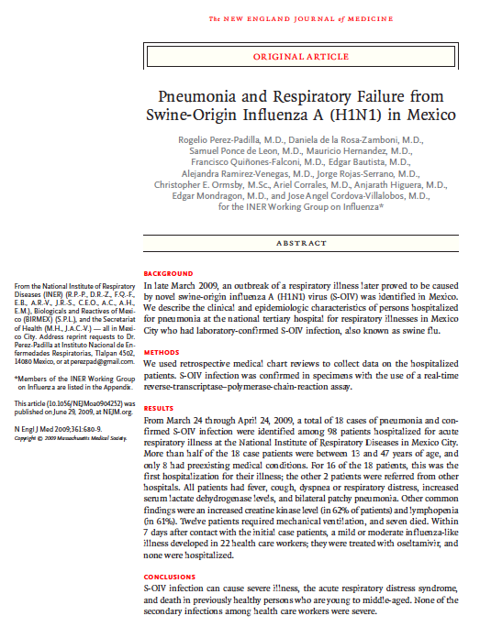
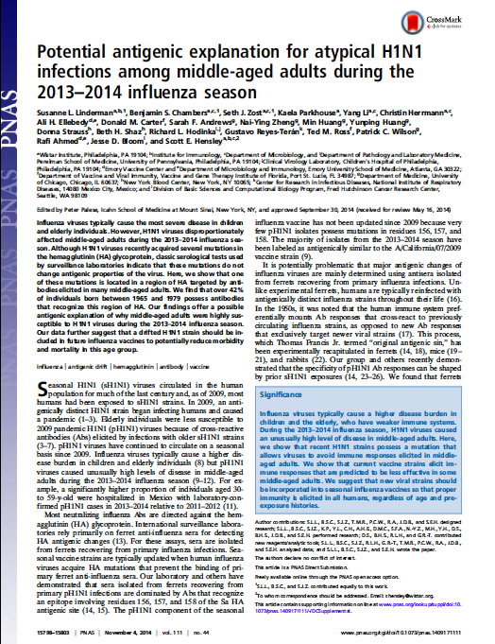
Contribuciones de Investigación en el INER a 10 años de la pandemia de Influenza
>100 artículos en revistas indexadas
10 artículos en revistas no indexadas
5 Capítulos de Libro/Libros
Premios y distinciones

Slide 28
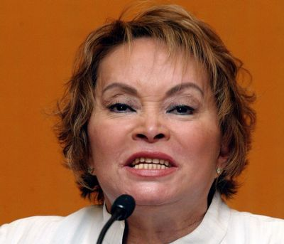
“VIRUS A/HLNL”

Slide 29
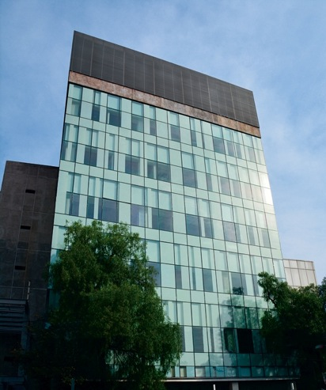
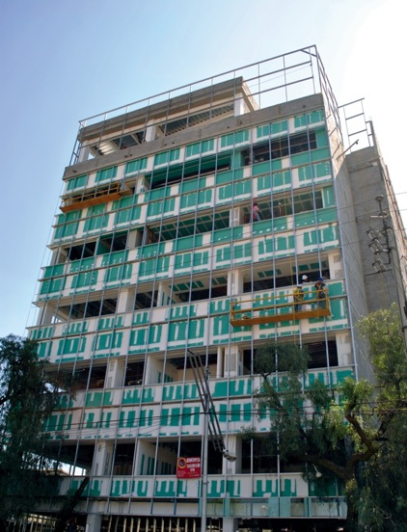
Visitar el futuro y pensar en grande
Unidad de Investigación en Enfermedades
Infecciosas y Crónico Degenerativas
Dr. Moisés Selman

Slide 30

¡Gracias!...

